Slide 1
FANDAGI YANGILIKLAR, FANNI O'QITISHNING DOLZARB MASALALARI MODULI
5-MAVZU:
Biologiya fanini o‘qitishda o‘quvchilarni kreativ fikrlashga yo‘naltirish asosida darslarni tashkil etishning interfaol metodlari.
Yunusova Navbahor Ahmadjonovna
Samarqand viloyati PYMO‘ milliy markazi
“Aniq va tabiiy fanlar metodikasi” kafedrasi
katta o‘qituvchisi

Slide 2
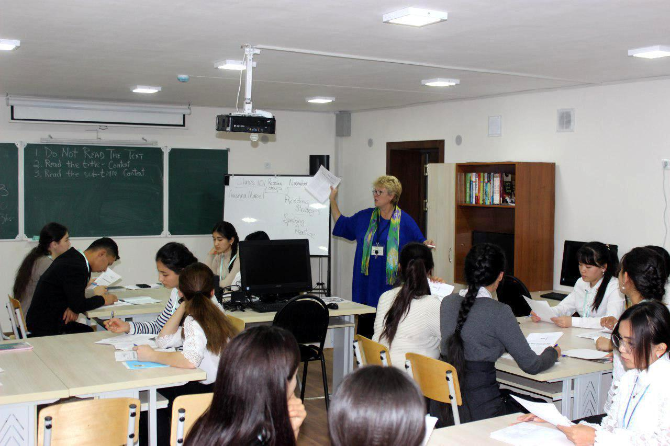
PEDAGOGIK TEXNOLOGIYALAR VA KREATIVLIK
Uzluksiz tа’lim tizimi оldidаgi muаmmоlаrni hаl etish uchun tа’lim jаrаyonini jаdаllаshtirаdigаn, sаmаrаdоrlikni оrttirishgа imkоn yarаtаdigаn, o‘quvchilаrning bilish fаоliyatini fаоllаshtirаdigаn,olingan bilimlarni amaliyotda foydalana olishga yo’naltirilgan pеdаgоgik tехnоlоgiyalаrni qo‘llаsh zаrur.

Slide 3
PEDAGOGIK TEXNOLOGIYA
Pеdаgоgik tехnоlоgiya аtаmаsigа shu muаmmо bo‘yichа izlаngаn hаr bir оlim o‘z nuqtаi nаzаridаn kеlib chiqqаn hоldа tа’rif bеrgаn. Hаli bu tushunchаgа to‘liq vа yagоnа tа’rif qаbul qilinmаgаn. Ushbu tа’riflаrning ichidа eng mаqsаdgа muvоfig‘i YUNЕSKО tоmоnidаn bеrilgаn tа’rif sаnаlаdi.
Pеdаgоgik tехnоlоgiya – o‘qitish shаkllаrini оptimаllаshtirish mаqsаdidа o‘qitish vа bilimlаrni o‘zlаshtirish jаrаyonidа insоn sаlоhiyati vа tехnik rеsurslаrni qo‘llаsh, ulаrning o‘zаrо tа’sirini аniqlаshgа imkоn bеrаdigаn tizimli mеtоdlаr mаjmuаsidir.

Slide 4
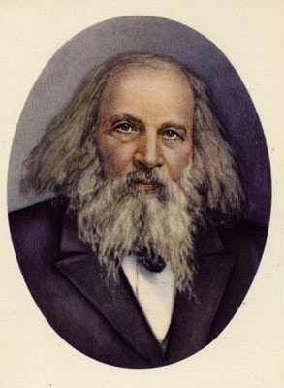
Ilg’or texnologiyalarning bosh maqsadi – tashlandiq va foydasiz narsalardan foydali narsalarni ishlab chiqish usullarini izlab topishdir.
Д.И.Менделеев

Slide 5
KREATIVLIK
Kreativlik- ( инг. “create ” – yaratish, “creative” – yaratuvchi, ijodkor) – ma‘nosini bildiradi. Demak, kreativlik individning yangi g‘oyalarni ishlab chiqarish ijodiy qobiliyatidir. Kimyo darslarida pedagogik texnologiyalardan foydalanib o‘quv mashg‘ulotlari tashkil etilganda o‘quvchilar kreativligi shakllantiriladi

Slide 6
AMALIY MASHG`ULOT:
BIOLOGIYA DARSLARIDA “KVEST TEXNOLOGIYASI” DAN FOYDALANISH
USHBU DARSGA KREATIV YONDASHIG

Slide 7
KVEST TEXNOLOGIYASI
KVEST- BU O‘YINLI O‘QITISH TEXNOLOGIYASI
O‘tgan asrning 90-chi yillarida turli xil kompyuter o‘yinlari, ayniqsa sarguzashtli o‘yinlar hayotimizga kirib keldi. Bu o‘yinlar butunlay o‘quvchi yoshlarning vaqtini band etib qo‘ygandi. Maktablardagi oddiy darslar o‘quvchi yoshlarni qiziqtirmay qo‘ygan edi.

Slide 8
KVEST TEXNOLOGIYASI
Sunday bir davrda, yani 1995 yilda San-Diego universiteti professorlari Berni Dodj va Tom March kompyuter o‘yinlari orqali o‘quvchilarni darslarga qisiqtirish taklifini berdi. Ular taklif etgan o‘yin “kvest”, keyinchalik “Kvest texnologiyasi” deb atala boshlandi (“kvest” so‘zi inglizchadan “izlamoq”, “sarguzasht” ma’nosini anglatadi ).

Slide 9
Kimyo darslarida “ Kvest texnologiyasi ” metodidan foydalanish
Kvest texnologiyasining afzallik tomonlari :
Turli sarguzashtli o‘yinlar orqali o‘quvchini darslarga qiziqtirish;
O‘quvchini jamoa bo‘lib ishlashga o‘rgatish;
O‘yin orqali o‘quvchini kutilmagan vaziyatlardan chiqishga o‘rgatish;
Darslarda olgan bilimlarini amalda qo‘llay olishga o‘rgatish;
Mantiqiy fikrlashga o‘rgatish;

Slide 10
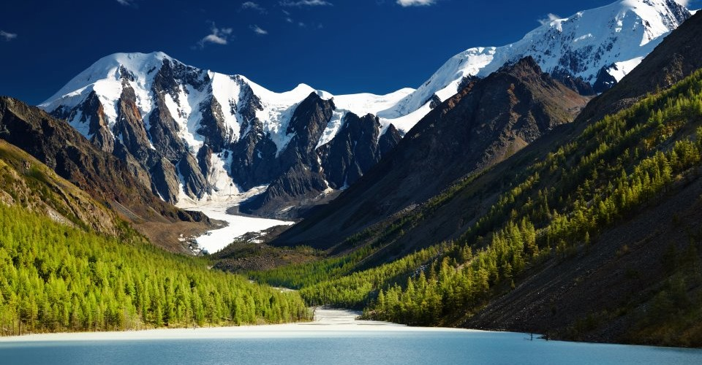
Mavzu: Biologiya darslarida “Kvest texnologiyasi”dan foydalanish
Kembridj universitetei biologiya fakulteti talabalari yozgi ta’tilda biologiya fanidan toqqa amaliyotga chiqish istagini bildirib, oliy ta’lim muassasasi rahbariyatiga ariza bilan chiqishdi. Arizachilarning talabi qondiriladigan bo‘ldi. Faqat ularning oldilariga shart qo‘yishdi. Talabalar amaliyotda tog‘ning eng baland cho‘qqisigacha borib, u yerdan eng qimmatli dorivor o‘simlikni olib kelishlari kerak edi. Sayohat tashkil etildi.Talabalar eng baland cho‘qqigacha borgancha bir qancha to‘siqlardan o‘tishlari kerak edi.

Slide 11
1-TOPSHIRIQ
Talabalar 3000 metr balandlikka ko‘tarilishi uchun 150 km yo‘l bosib, 5 kun yurishlari kerak.(Bir kishi bir soatda o‘rtacha 3 km yo‘l yurishi mumkin)
Topshiriq: Talabalar bir kunda necha soatdan yo‘l yurishganini aniqlang.
5 soat
8 soat
7 soat
10 soat

Slide 12
1-TOPSHIRIQ JAVOBI
Talabalar 3000 metr balandlikka ko‘tarilishi uchun 150 km yo‘l bosib, 5 kun yurishlari kerak.(Bir kishi bir soatda o‘rtacha 3 km yo‘l yurishi mumkin)
Topshiriq: Talabalar bir kunda necha soatdan yo‘l yurishganini aniqlang.
1) 150 : 5 = 30 km
2) 30 km : 3 km =10 soat
5 soat
8 soat
7 soat
10 soat

Slide 13
2-TOPSHIRIQ
Tekis yo‘lda yurganda bir kunda 70 kg vaznli kishi uchun 3000 kj energiya sarflanadi. Balandlikka chiqish uchun esa talabalar tekislikka nisbatan 300 kj dan ortiq energiya sarflashdi. (Talabalarning vazni o‘rtacha 60 kg)
Topshiriq: Talabalar soatiga qancha energiya (kj) sarflaganini va bir kunda qancha energiya (kkal) to‘plashini toping.
235,5 kj, 3300 kkal
2828,5 kj, 282,85 kkal
330 kj, 1680 kkal
4. 282,85 kj, 6788,4 kkal

Slide 14
2-TOPSHIRIQ JAVOBI
Tekis yo‘lda yurganda bir kunda 70 kg vaznli kishi uchun 3000 kj energiya sarflanadi. Balandlikka chiqish uchun esa talabalar tekislikka nisbatan 300 kj dan ortiq energiya sarflashdi.(Talabalarning vazni o‘rtacha 60 kg)
Topshiriq: Talabalar soatiga qancha energiya (kj) sarflaganini va bir kunda qancha energiya (kkal) to‘plashini toping.
70 3300
60 X = 2828,5 2828,5:10= 282,85 kj
235,5 kj, 3300 kkal 282,85 x 24 = 6788,4 kkal
2828,5 kj, 282,85 kkal
330 kj , 1680 kkal
4. 282,85 kj, 6788,4 kkal

Slide 15
3-TOPSHIRIQ
Talabalar uzoq yo‘lga yurganlari uchun ko‘p energiya beruvchi mahsulotlardan ryukzaklariga solishdi.
Topshiriq: Talabalar quyidagi oziq mahsulotlardan qaysilarini tanalshdi.
Maqsad: Kam, yengil vaznli, ko‘p kalloriyali mahsulotlarni olish. Ushbu mahsulotlardan 15 ta oziq mahsulotini tanlashlari kerak.
Izoh: 2-topshiriqdan foydalanib talabalar bir kunda to‘playdigan kkal energiyasiga t‘og`ri keladigan mahsulotlarni tanlashi kerak.

Slide 16
3-TOPSHIRIQ
Oziq mahsulotlari 100 gramdagi energiya miqdori (kkal)
200 gram hisobida olingan
Kolbasa ( 640kkal) | Tuxum (350 kkal) | Karam (54 kkal) | Go‘sht (374 kkal) | Piyoz (42 kkal)
Baliq konserva (480 kkal) | Non (1200 kkal) | Sabzi (112 kkal) | Shokolad (1226 kkal) | Quyultiril gan sut (648 kkal)
Olma (90 kkal) | Ikra (300 kkal) | Pishloq (458 kkal) | Bodring (60 kkal) | Ayron (100 kkal)
Tarbuz (76 kkal) | Limon (23 kkal) | Kartoshka (129 kkal) | Saryog‘ (734 kkal) | Pomidor (36 kkal)

Slide 17
3-TOPSHIRIQ JAVOBI
6788 KKAL
Oziq mahsulotlari 100 gramdagi energiya miqdori (kkal)
200 gram hisobida olingan
Kolbasa ( 640kkal) | Tuxum (350 kkal) | Karam (54 kkal) | Go‘sht (374 kkal) | Piyoz (42 kkal)
Baliq konserva (480 kkal) | Non (1200 kkal) | Sabzi (112 kkal) | Shokolad (1226 kkal) | Quyultirilgan sut (648 kkal)
Olma (90 kkal) | Ikra (300 kkal) | Pishloq (458 kkal) | Bodring (60 kkal) | Ayron (100 kkal)
Tarbuz (76 kkal) | Limon (23 kkal) | Kartoshka (129 kkal) | Saryog‘ (734 kkal) | Pomidor (36 kkal)

Slide 18
4-TOPSHIRIQ
Sayohatning 5 kunida talabalarda shunday kasallik sezildiki, ular biologiyadan olgan bilimlariga tayangan holda bu kasallkning sababi ovqat ratsionidan ekanligini bilishdi. Va bu kasallkka davo bo‘ladigan o‘simlikni tog‘dan izlay boshlashdi.
Topshiriq: Talabalar qanday kasallikka duchor bo‘lishdi va ular tog‘dan qaysi o‘simlikni izlashdi? Quyidagi topshiriqda yashiringan kasallikni nomi va ushbu kasallikka davo bo‘ladigan o‘simlik nomini toping.
Izoh: 3-topshiriqdan foydalanib talabalar kasallik nomini va berilgan mahsulotlar ichidan olishni unutgan, kasallikka davo bo‘ladigan o‘simlik nomini topishlari kerak.

Slide 19
4-TOPSHIRIQ
734 | 300 | 1200 | 374 | 100

Slide 20
4-TOPSHIRIQ JAVOBI
S | I | N | G | A
P | I | Y | O | Z

Slide 21
5-TOPSHIRIQ
Talabalar bu o‘simlikni topishlari uchun qanday asbobni o‘zlari bilan olishlari kerak edi?
Topshiriq: Quyidagi krossvordni yechib, bu yerda yashiringan asbob nomini toping.

Slide 22
5-TOPSHIRIQ SAVOLLARI
1.Karpochenko xromosoma sonini oshirishda qaysi moddadan foydalangan?
2.120 kun yashaydigan hujayra qaysi?
3. “Asos” hujayrasini kashf etgan olim kim?
4.Tiriklikning eng kichik darajasi nima?
5.Organizmlarning individual rivojlanishi nima?
6.Koloniya hosil qiluvchi, ko‘k- yashil suvo‘ti qaysi?

Slide 23
5-TOPSHIRIQ JAVOBI
Talabalar bu o‘simlikni topishlari uchun qanday asbobni o‘zlari bilan olishlari kerak edi?
Topshiriq: Quyidagi krossvordni yechib, bu yerda yashiringan asbob nomini toping.
K | O | L | X | I | T | S | I | N
E | R | I | T | R | O | S | I | T
T | O | M | S | O | N
M | O | L | E | K | U | L | A
O | N | T | O | G | E | N | E | Z
N | O | S | T | O | K

Slide 24
6-TOPSHIRIQ
Talabalar tog‘ cho‘qqisiga yetib borishdi va o‘zlari izlagan dorivor o‘simlikni topishdi.
Topshiriq: Siz quyida ta’rifi berilgan o‘simlikning oilasini va nomini (ikkinchi nomini ham) toping.
Hayotiy shakli - oʻt, chala buta va ba’zan butalardan iborat. 1600 turi bor. Barglari odatda murakkab, toq patsimon. Gullari kallak yoki boshoqsimon toʻpgulda joylashgan. Mevasi – dukkak. Oʻrta Osiyoda 592 va Oʻzbekistonda 250 turi oʻsadi. Talayginasi (singren) yaxshi yem-xashak hisoblanadi. Kopetdogʻ va Turkmanistonda oʻsadigan o‘simlikdan tibbiyotda, qandolat sanoatida va texnikada qoʻllaniladigan, suvda erimay, faqat boʻkadigan tragakant yelimi olinadi. Ayrim turlarining yer ustki qismi tarkibida glitserizin moddasi, flavonoidlar va mikroelementlar bor. Damlamasi gipertoniya kasalligini davolashda qoʻllaniladi.

Slide 25
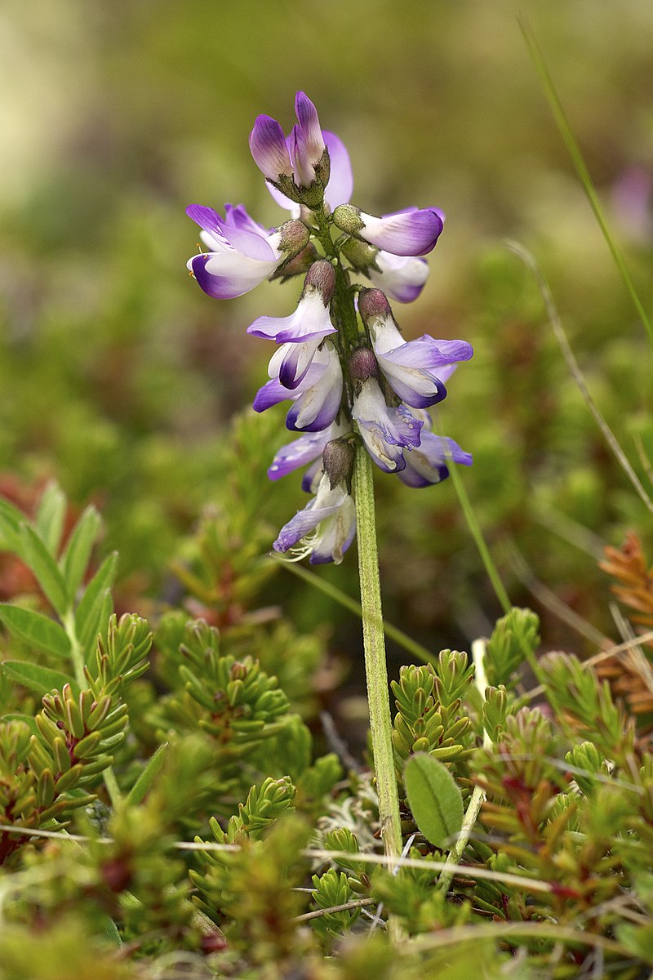
BU QAYSI O‘SIMLIK?

Slide 26
6-TOPSHIRIQ
OLIASI
1
1- NOMI
2
2- NOMI
3

Slide 27
6-TOPSHIRIQ
OLIASI
B | U | R | CH | O | Q | D | O | SH | L | A | R
1
1- NOMI
A | S | T | R | A | G | A | L
2
2- NOMI
N | O‘ | X | A | T | A | K
3

Slide 28
A | S | T | R | A | G | A | L

Slide 29
Kvest texnologiyasi yakuni
Talabalar topshiriqlarni bajarib bo‘lishganlaridan keyin sayohatlari yakuniga yetadi va ular orqaga to‘siqlarsiz qaytishadi.
Talabalar bu topshiriqlarni bajarishlari davomida biologiyadan olgan bilimlarini sayohatda duch kelgan vaziyatlarda qo‘llab, to‘siqlardan o‘tib kelishadi.
Bu bilan ulardagi kompetensiyalar yanada rivojlanadi.

Slide 30
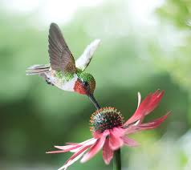
E‘TIBORINGIZ UCHUN RAHMAT

